Slide 1
A rendezvényszervezés, mint a koronavírus járvány által legsúlyosabban érintett gazdasági ágazat helyzete és perspektívái a kilábalás után

Slide 2
ELSŐKÉNT TÉRDELT LE ÉS UTOLSÓKÉNT ÁLLHAT FEL A MICE ÁGAZAT
Elsőként térdelt le, utolsónak állhat fel a MICE-ágazat
Notes:
Rendezvényszervezés a „zéró beteg” az, akinél először diagnosztizálják a járvány ökonómiai hatása azonnal és közvetlenül érződik –A Covid járvánnyal olyan mértékű katasztrófa érte a turizmust és a rendezvényszakmát, ami nem hasonlítható a 2008-as válsághoz, amikor elkezdtek nem rendelgetni. Itt egyik napról a másikra megállt egy iparág Ilyen rövid idő alatt, ilyen nagy arányú lemondásra/elhalasztásra nem volt még példa a szakmában. Már a rendezvényeket érintő korlátozás bejelentése előtti héten több mint 130, majdnem 200 ezer főt érintő üzleti rendezvényt, konferenciát, kiállítást, eseményt mondtak le, bezuhant a rendezvényszakma.

Slide 3
A járvány hatásai a hazai rendezvényszektorra
A MaReSz tavaszi felmérése szerint a 2020-as tervezett események több, mint 80%-a került lemondásra.
Az események kevesebb, mint 20%-kat tudták az online térben pótolni.
A rendezvények elmaradásának nagyon nagy a muliplikátor hatása.
Notes:
Széleskörű kutatást végzett a MaReSz tavasszal, hogy felmérje a rendezvényiparág jelenlegi helyzetét, A felmérést 430-an töltötték ki a rendezvényszervezői szakma különböző szegmenseiből, kezdve a rendezvényhelyszínektől, ügynökségeken, konferenciaszervezőkön át a szolgáltatói szektor köztük cateringesek, technikai szolgáltatók, kiállításkivitelezők és egyéb kiegészítő területek képviselőiig.
Az eredmények aggasztóak. A 2020-as események 80%-át kényszerültek lemondani, és az eddigi foglalások alapján világosan látszik, hogy a 2021-es évre tervezett rendezvények volumene körülbelül 80%-kal alacsonyabb, mint a 2019-es évben volt. A járvány kapcsán ellehetetlenült élő események kevesebb, mint 20%-át tudták az online térben pótolni, melyek jövedelmezősége egyébként is jóval alacsonyabb az élő eseményekénél.

Slide 4
Komoly pénzügyi krízis fenyegeti a hazai rendezvényszektort
A pandémia hatására a rendezvényszervező cégek fele összezsugorodott. Több, mint 10%-uk átmeneti bezárásra kényszerült.
A válaszadók körülbelül fele 80%-os árbevétel kiesésről számolt be a 2020-as évre vonatkozóan.
Bizonytalanság a rendezvényszervező vállalkozások jövőjét illetően.
Notes:
A kutatásban résztvevő cégek csaknem fele válaszolta azt, hogy pandémia hatására cégük összezsugorodott, stand-by üzemmódban van. Több, mint 10%-uk átmeneti bezárásra kényszerült. Az átmeneti bezárás leginkább a rendezvényhelyszínek esetében volt jellemző, az összezsugorodás és stand-by üzemmód pedig legnagyobb arányban a szatellit területeken, az egyéb, kiegészítő rendezvényszolgáltatóknál volt érzékelhető. A válaszadók körülbelül fele 80%-os árbevétel kiesésről számolt be a 2020-as évre vonatkozóan

Slide 5
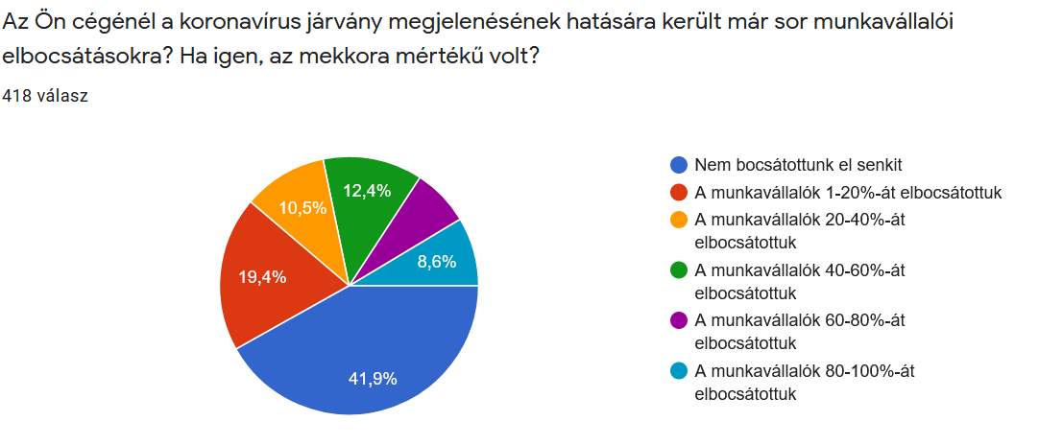
Munkaerő krízis a hazai rendezvényszektorban
Notes:
A közel 400.000 főt foglalkoztató, magas élőmunka igényes szektorban megindultak az elbocsátások és a pályaelhagyás A megkérdezett cégek közel 60%-nál már voltak elbocsátások. A válaszadók 30%-nál ez több, mint 40%-os mértékű volt, azon belül is közel 10%-nál 80% fölötti.
A kis létszámú (1-5 fős) vállalkozásoknál volt a legnagyobb, 60-80%-os, vagy akár 80% fölötti az elbocsátási arány.
Szektor szinten pedig a rendezvényhelyszíneknél, kiegészítő rendezvényszolgáltatóknál, koncert/fesztiválszervezőknél és rendezvényügynökségnél tudták legkevésbé megtartani az alkalmazottakat.
A megkérdezett cégek 45%-nál várhatók további leépítések
Jelentős a bizonytalan helyzet miatt a pályaelhagyók száma

Slide 6
Ki fogja megvalósítani a rendezvényeket, ha nem lesz szakképzett munkaerő?
Notes:
Magas a pályaelhagyók száma, a szakmában alapvetően multifunkciós emberek vannak, akik több helyen el tudnak helyezkedni és meg is tették ezt az elmúlt időszakban. Komoly munkaerőhiaány van mindenkinel, a szakképzett munkaerőmegtartása, visszacsábítása sokba kerül. Áremelkedés van.

Slide 7
Adaptálódási módok a rendezvényszektorban
Notes:
A pandémia hatására a rendezvényszervező cégek több, mint harmada a válsághelyzethez adaptálódva új szolgáltatási ágat indított, stúdiót nyitott, online rendezvényszervezésre tért át de nem Online rendezvények jövedelmezősége jóval alacsonyabb az élő eseményekénél.
események legalább felénél elvárható lesz a hibrid opció hosszútávon

Slide 8
Milyenek lesznek a jövő konferenciái?
Kisebb rendezvények regionális hubokban
Erős digitalizáció: az online platformok szerepe felerősödik.
Hibrid modell: a digitális pozitívumok kihasználása és kombinálása a hagyományos megközelítés szempontjaival.
Továbbra is fontos a személyes interakció.
Notes:
A járvány nem hagyott más választást a vállalatoknak, mint hogy elkezdjék használni a virtuális platformokat, és arra kényszerítették őket, hogy inkább az ügyfelet állítsák kínálatuk középpontjába.
Hybrid modell: új kinézetű orvosi kongresszusokkal fogunk kilábalni a világjárványból, amelyek során a digitális pozitívumokat kihasználják és kombinálják a hagyományos megközelítés szempontjaival
A járvány rávilágított a kizárólag a digitális média használatának bizonyos korlátaira. A tartalmat sokkal vonzóbb és interaktívabb formátumba kell csomagolni, mondja, sokkal kifinomultabb profilozással, szegmentálással és az ügyfelek célzásával, hogy a megfelelő tartalmat a megfelelő időben a megfelelő közönséghez lehessen irányítani
kutatások szerint az orvosi szakértők több mint fele fizikai konferenciákon venne részt nemcsak az oktatási tartalom miatt, hanem a személyes kommunikációért a kollégákkal és a kapcsolatteremtési lehetőségekért
Nehéz lecserélni a spontán emberi interakciót amelyek gyakran előfordulnak konferenciákon, és sikeres együttműködést eredményeznek a sorban

Slide 9
Hosszabb távon milyen perspektíva látszik a hazai rendezvényszervező ágazatban
Szektoronként eltérő, óvatos újraindulás a megrendelők részéről
Nemzetközi piac regenerálódása lassabb
2019-es árbevétel 2023-24-re érhető el újra
Notes:
Az újra indulás a megrendelők részéről fokozatos és óvatos lesz a nyitási vágy szektoronként eltérő lesz. Mivel a megrendelői oldalt is megviselte a járvány, ezért a rendezvénnyel kapcsolatos szolgáltatásokat még jó ideig „jegelni” fogják. A hazai és multinacionális, külföldi anyacéggel rendelkező vállalatok pedig jóval később adnak engedélyt rendezvények megtartására.
A gazdasági előrejelzéseket figyelembe véve a nemzetközi turizmus, a rendezvények, ezen belül a nemzetközi rendezvények újraindulása várhatóan még lassabban fog megtörténni.
Még sokáig a belföld lesz az új külföld.
A turisztikai vállalkozások tulajdonosai mind azt látják valószínűnek, hogy a 2019-es árbevételük szintjét csak 2023-24-ben tudják majd újra realizálni.

Slide 10
Megrendelői bizalom visszaállítása
Notes:
Világos, ütemezett, tervezhető nyitási tervre van szükség
Fokozatos nyitási terv kapacitáshoz és napi esetszámokhoz kötötten
rendezvények megfelelő szabályozással biztonságosan megrendezhetők.
Covid-kézikönyv részletes iránymutatást tartalmaz az üzleti rendezvények biztonságos, kontrollált lebonyolításáról
Health and Safety Guideline célja teljes customer journey-t magába foglaló biztonsági szabályozás megalkotása,

Slide 11
Köszönöm a figyelmet!
Ganczer Gábor
Magyarországi Rendezvényszervezők és
-szolgáltatók Szövetsége
www.maresz.hu

